Slide 1
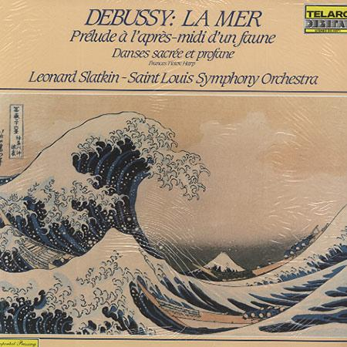
La Mer-Debussy

Slide 2
Ο Debussy πήρε έμπνευση όχι από τα κύματα του Ειρηνικού ή του Ατλαντικού, αλλά μάλλον από την πιο απίθανη τοπική ρύθμιση του Eastbourne , στη νότια ακτή της Αγγλίας. Τελείωσε συνθέτοντας τρεις κινήσεις του έργου εκεί το 1905, λέγοντας ότι βρήκε περισσότερο έμπνευση από τα έργα ζωγραφικής που σχετίζονταν από την θάλασσα παρά από το να είναι κοντά στην ίδια τη θάλασσα.

Slide 4
Claude Debussy
Ο Κλωντ Ντεμπυσσύ ήταν Γάλλος συνθέτης. Θεωρείται ο κύριος εκπρόσωπος του κινήματος του μουσικού ιμπρεσιονισμού, αν και ο ίδιος δεν αποδεχόταν τον χαρακτηρισμό αυτό. Ο Ντεμπυσσύ δεν είναι μόνο ένας από τους γνωστότερους Γάλλους συνθέτες, αλλά και μία από τις σημαντικότερες προσωπικότητες της δυτικής μουσικής, σηματοδοτώντας το πέρασμα από την ρομαντική εποχή στη μοντέρνα μουσική του 20ού αιώνα.

Slide 5
Η μουσική φαίνεται ότι δεν είχε κάποια ιδιαίτερη θέση στο σπίτι της οικογένειας Ντεμπυσσύ, αν και ο πατέρας του μικρού Κλωντ αγαπούσε την οπερέτα και τον είχε πάει σε κάποιες παραστάσεις. Ο Ντεμπυσσύ δεν πήγε στο σχολείο, αλλά εκπαιδεύτηκε κατ’ οίκον στην ανάγνωση, τη γραφή και την αριθμητική από τη μητέρα του, η οποία ήταν αρκετά αυστηρή και αυταρχική. Πιθανώς λόγω των οικονομικών δυσκολιών της οικογένειας και της φυλάκισης του πατέρα, ο Ντεμπυσσύ περνούσε αρκετούς μήνες το χρόνο με τη θεία του ή το νονό του στις Κάννες, συχνά μαζί με την μικρότερη αδελφή του Αντέλ. Εκεί ήρθε σε επαφή για πρώτη φορά με το πιάνο και έκανε τα πρώτα του μαθήματα με τον βιολονίστα Jean Cerutti και λίγο αργότερα με την «Μαντάμ Μωτέ ντε Φλερβίλ» (ψευδώνυμο) [3], η οποία ήταν πεθερά του Πωλ Βερλαίν και ισχυριζόταν ότι ήταν μαθήτρια του Σοπέν. Αυτή είδε το ταλέντο του και ανέλαβε την προετοιμασία του για την εισαγωγή του στο Κονσερβατουάρ[4] του Παρισιού, με τη σύμφωνη γνώμη των γονιών του.

Slide 6
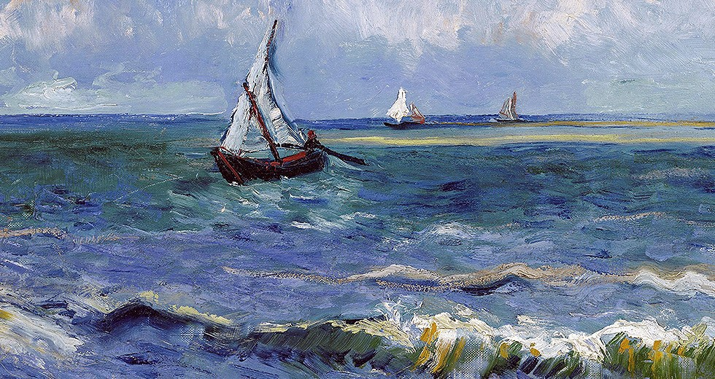
Το έργο La Mer είναι μια σειρά τριών συμφωνικά σκίτσα για μεγάλη ορχήστρα και θεωρείται από πολλούς ως ένα αριστούργημα του Ιμπρεσιονισμού. Debussy έδωσε εικαστική ονόματα σε κάθε σκίτσο, το οποίο όπως είπε, δεν θα πρέπει να ληφθεί κατά γράμμα.

Slide 7
Τα λινκ όπου μπορούμε να ακούσουμε το έργο του!
https://www.youtube.com/watch?v=RLAIJjWdJ
https://www.youtube.com/watch?v=ZoRSTRwGUSY

Slide 8
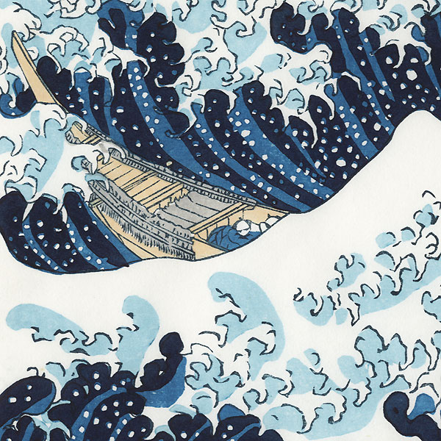
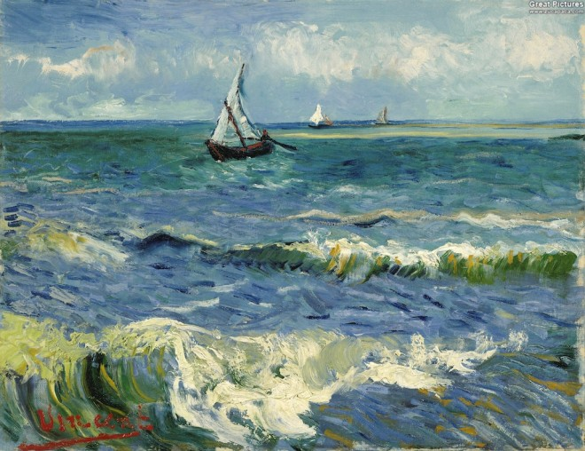

Slide 9
Δεσύλλα Μαρίνα

